Slide 1

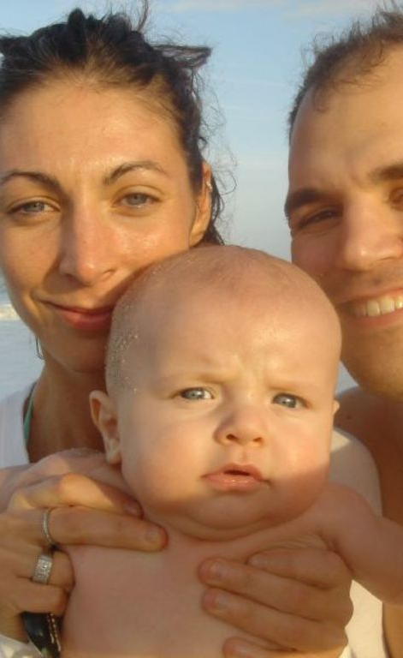

AN TÂM LIFE
GIỚI THIỆU DỊCH VỤ
GIẢI PHÁP BẢO HIỂM
AN TÂM LIFE
Vững tâm hôm nay – Vững vàng ngày mai
Tư vấn viên: Nguyễn Thu Trang · 0900 000 000
Notes:
Slide bìa. Tên thương hiệu, sản phẩm, quyền lợi và số liệu là MINH HỌA — thay bằng tài liệu sản phẩm đã được phê duyệt.

Slide 2


AN TÂM LIFE
LỜI CHÀO
“
Kính gửi Quý khách hàng,
Mỗi gia đình đều có những ước mơ riêng — một mái nhà ấm áp, con cái được học hành, cha mẹ an hưởng tuổi già. An Tâm Life ra đời để bảo vệ những ước mơ ấy trước mọi biến cố.
Với hơn 1,2 triệu khách hàng tin chọn, chúng tôi cam kết mang đến giải pháp bảo hiểm minh bạch, linh hoạt và chi trả nhanh chóng.
Cảm ơn Quý khách đã cho chúng tôi cơ hội được đồng hành.
Bà Trần Thu Hà
Thu Hà
Tổng Giám đốc

Slide 3
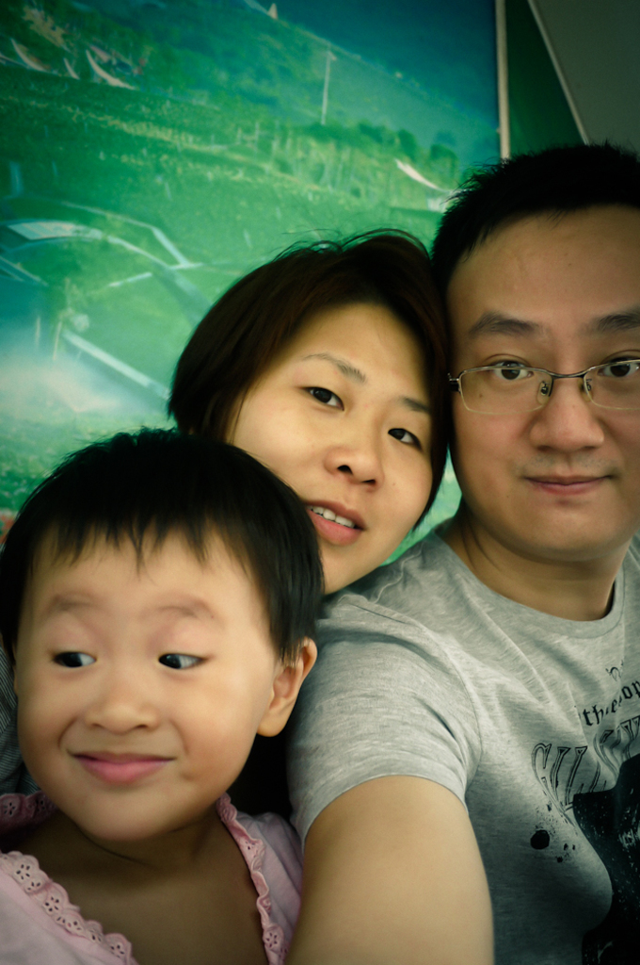
NỘI DUNG
AN TÂM LIFE
HÀNH TRÌNH CÙNG AN TÂM LIFE
01
Về An Tâm Life
02
Ba trụ cột bảo vệ
03
Danh mục sản phẩm
04
Các gói bảo hiểm
05
Quy trình tham gia
06
Ứng dụng chăm sóc khách hàng
03

Slide 4

AN TÂM LIFE
01
Về
An Tâm Life
Hơn 25 năm đồng hành cùng các gia đình Việt

Slide 5
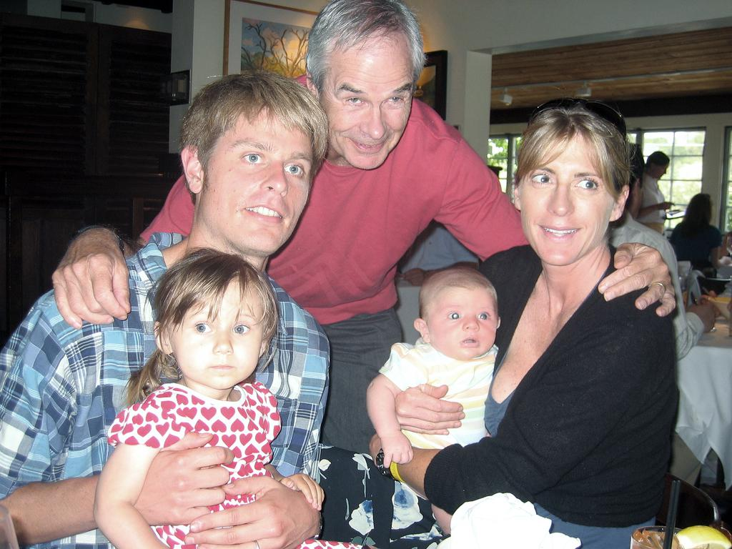




VỀ AN TÂM LIFE
AN TÂM LIFE
ĐỒNG HÀNH VỮNG CHẮC
An Tâm Life là doanh nghiệp bảo hiểm nhân thọ với hơn 25 năm kinh nghiệm, mạng lưới 120 văn phòng trên toàn quốc.
Chúng tôi cung cấp các giải pháp bảo vệ sức khỏe, tích lũy tài chính và hưu trí, được thiết kế linh hoạt cho từng giai đoạn của cuộc sống.
1,2 triệu
120
3.200 tỷ
15
khách hàng đang được bảo vệ
văn phòng và trung tâm dịch vụ
quyền lợi đã chi trả năm 2025
giải thưởng về dịch vụ khách hàng
05

Slide 6
HÀNH TRÌNH PHÁT TRIỂN
AN TÂM LIFE
25 NĂM VỮNG BƯỚC
100 văn phòng
1 triệu khách hàng
Mở rộng mạng lưới phục vụ trên 63 tỉnh thành.
Cột mốc 1 triệu khách hàng tin chọn.
2000
2015
2025
2008
2020
Thành lập
Bảo hiểm sức khỏe
Số hóa toàn diện
Ra mắt sản phẩm bảo hiểm nhân thọ đầu tiên.
Ra mắt dòng sản phẩm chăm sóc y tế toàn diện.
Tham gia và bồi thường 100% trực tuyến.
06

Slide 7

AN TÂM LIFE
02
Giải pháp
cho mọi gia đình
Bảo vệ – Tích lũy – Hưu trí trong một kế hoạch

Slide 8




BA TRỤ CỘT BẢO VỆ
AN TÂM LIFE
TOÀN DIỆN CHO CẢ GIA ĐÌNH
Bảo vệ sức khỏe
Tích lũy tài chính
Quỹ học vấn
Chi trả viện phí, phẫu thuật đến 1 tỷ đồng/năm
Bảo lãnh viện phí tại 300+ bệnh viện
Lãi suất cam kết tối thiểu 3%/năm
Linh hoạt rút tiền khi cần
Đảm bảo kế hoạch học tập của con
Miễn đóng phí khi người trụ cột gặp rủi ro
08

Slide 9
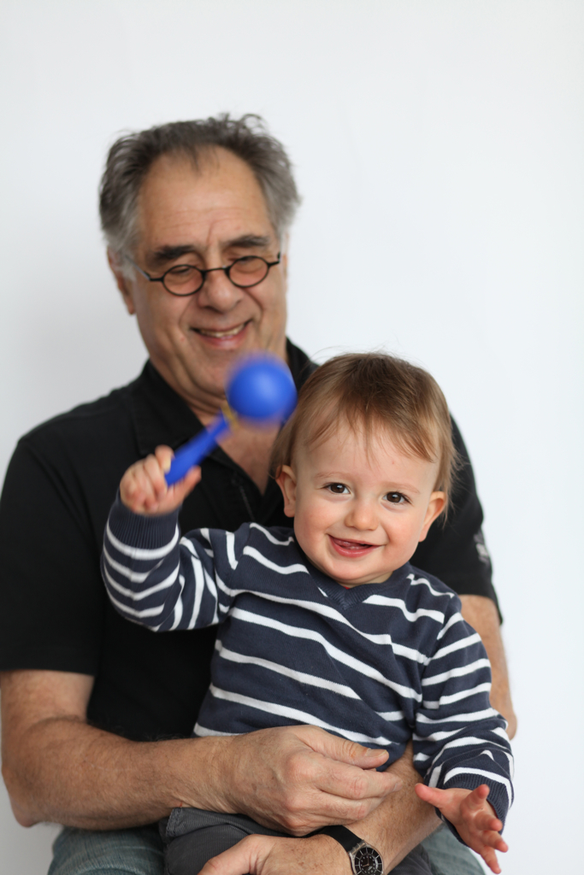




DANH MỤC SẢN PHẨM
AN TÂM LIFE
LỰA CHỌN THEO NHU CẦU
Bảo hiểm nhân thọ trọn đời
Bảo vệ tài chính dài hạn cho gia đình.
Bảo hiểm sức khỏe
Chi phí nội trú, ngoại trú, nha khoa, thai sản.
Bảo hiểm giáo dục
Tích lũy quỹ học vấn cho con đến đại học.
Bảo hiểm liên kết đầu tư
Bảo vệ kết hợp đầu tư sinh lời dài hạn.
Bảo hiểm hưu trí
Thu nhập ổn định khi về hưu.
09

Slide 10
CÁC GÓI BẢO HIỂM
AN TÂM LIFE
CHỌN GÓI PHÙ HỢP
Phổ biến nhất
AN TÂM CƠ BẢN
AN TÂM GIA ĐÌNH
AN TÂM HƯU TRÍ
Từ 15.000 đ/ngày
Từ 30.000 đ/ngày
Từ 50.000 đ/ngày
Bảo vệ trước rủi ro tử vong, thương tật. Quyền lợi đến 500 triệu đồng.
Bảo vệ cả gia đình kèm thẻ sức khỏe, quyền lợi đến 2 tỷ đồng.
Tích lũy hưu trí, nhận lương hưu bổ sung hằng tháng từ tuổi 60.
10

Slide 11
SO SÁNH QUYỀN LỢI
AN TÂM LIFE
BA GÓI BẢO HIỂM
Quyền lợi | Cơ bản | Gia đình | Hưu trí
Bảo vệ tử vong, thương tật | 500 triệu | 2 tỷ | 1 tỷ
Chi phí nằm viện, phẫu thuật | — | 1 tỷ/năm | 500 triệu/năm
Bảo vệ bệnh hiểm nghèo | — | ✓ | ✓
Tích lũy và chia lãi | — | ✓ | ✓
Lương hưu bổ sung | — | — | ✓
Số người được bảo hiểm | 1 | Đến 5 | 1
Quyền lợi minh họa — xem quy tắc, điều khoản sản phẩm.
11

Slide 12

AN TÂM LIFE
03
Trải nghiệm
khách hàng
Đơn giản – Nhanh chóng – Tận tâm

Slide 13
QUY TRÌNH THAM GIA
AN TÂM LIFE
5 BƯỚC ĐƠN GIẢN
Thiết kế giải pháp
Chăm sóc định kỳ
Đề xuất gói phù hợp với ngân sách.
Rà soát quyền lợi mỗi năm cùng tư vấn viên.
Bước 1
Bước 3
Bước 5
Bước 2
Bước 4
Tư vấn nhu cầu
Ký hợp đồng
Chi trả quyền lợi
Phân tích tài chính và mục tiêu của gia đình.
Ký điện tử, hiệu lực ngay trong ngày.
Giải quyết bồi thường trong 24 giờ.
13

Slide 14







ỨNG DỤNG AN TÂM LIFE
AN TÂM LIFE
MỌI LÚC, MỌI NƠI
Tra cứu hợp đồng: quyền lợi, phí và giá trị tài khoản
Xin chào,
Nguyễn Văn An
Yêu cầu bồi thường online: chụp hóa đơn, nhận tiền trong 24 giờ
Hợp đồng đang hiệu lực
02
Đóng phí linh hoạt: thẻ, ví điện tử, chuyển khoản tự động
Đặt lịch khám: kết nối hơn 300 bệnh viện, phòng khám
Hợp đồng
Bồi thường
Đóng phí
Bệnh viện
Đặt lịch
Hỗ trợ
14

Slide 15




NHỮNG CON SỐ ẤN TƯỢNG
AN TÂM LIFE
CAM KẾT BẰNG HÀNH ĐỘNG
24 giờ
300+
thời gian giải quyết bồi thường trung bình
bệnh viện bảo lãnh viện phí
98%
24/7
khách hàng hài lòng với dịch vụ
tổng đài chăm sóc khách hàng
15

Slide 16
QUYỀN LỢI ĐÃ CHI TRẢ
AN TÂM LIFE
TĂNG TRƯỞNG QUA CÁC NĂM
3.200 tỷ
chi trả cho khách hàng năm 2025
210.000
hồ sơ bồi thường được giải quyết
21%
tăng trưởng bình quân mỗi năm
Số liệu minh họa.
16

Slide 17




AN TÂM LIFE
XIN CẢM ƠN
Vững tâm hôm nay – Vững vàng ngày mai
Tổng đài: 1800 0000 (miễn phí)
chamsoc@tencongty.vn
www.tencongty.vn
Tầng 8, Tòa nhà ABC, Quận 3, TP. Hồ Chí Minh

Slide 18
NGUỒN HÌNH ẢNH
Slide ẩn — không hiển thị khi trình chiếu. Ảnh: bộ dữ liệu Open Images (Google), giấy phép CC BY 2.0; chân dung được tách nền từ ảnh. Icon: Lucide (ISC). Font: Be Vietnam Pro, Great Vibes (SIL OFL).
• Nurse — Walt Stoneburner (Flickr, CC BY 2.0)
• Ylva Sarby Westman — Kungsleden AB (Flickr, CC BY 2.0)
• Bryce at The Beach 024 — Kyle West (Flickr, CC BY 2.0)
• SZOCT-19 — Jornny Liu (Flickr, CC BY 2.0)
• becca wedding 25 — paulshaffner (Flickr, CC BY 2.0)
• Amor de Vó — Ana Carina Lauriano ╰★╮ (Flickr, CC BY 2.0)
• Untitled — regienbb (Flickr, CC BY 2.0)
• Mustards in Yountville, CA (I got really ill f — Gibson Verkuil (Flickr, CC BY 2.0)
• Church Tree — Craig Pennington (Flickr, CC BY 2.0)
• textureMT2Z7910 — Association Audiography (Flickr, CC BY 2.0)
• Blam! — flikr (Flickr, CC BY 2.0)

